Slide 1
СТАНДАРТЫ СОЗДАНИЯ ИНФОРМАЦИОННЫХ СИСТЕМ

Slide 2
Вопросы
Назначение стандартов
Стандарты на стадии жизненного цикла ИС
Стандарты на процессы жизненного цикла ИС
Взаимосвязь стадий и процессов жизненного цикла

Slide 3
Основная литература
ГОСТ 34.601-90 Информационные технологии. Комплекс стандартов на автоматизированные системы. Автоматизированные системы. Стадии создания.
ГОСТ 34.602-89 Информационные технологии. Комплекс стандартов на автоматизированные системы. Техническое задание на создание автоматизированной системы.
ГОСТ 34.201-89 Виды, комплектность и обозначение документов при создании автоматизированных систем
ГОСТ Р ИСО/МЭК 12207-2010 Информационная технология. Программная и системная инженерия. Процессы жизненного цикла программных средств.
ГОСТ Р ИСО/МЭК 15288 Процессы жизненного цикла систем
В.Н. Гусятников, А.И. Безруков. Стандартизация и разработка программных систем. – М.: Финансы и статистика, 2010.
Н.Н. Заботина. Проектирование информационных систем. – М.: Инфра-М, 2011
А.Е. Сатунина, Л.А. Сысоева. Управление проектом корпоративной информационной системы предприятия. – М.: Финансы и статистика; Инфра-М, 2009
Вендров А.М. Проектирование программного обеспечения экономической информационной системы. – М.: Финансы и статистика, 2000.
Вендров А.М. Практикум по проектированию программного обеспечения экономической информационной системы. – М.: Финансы и статистика, 2002.
Г.Н. Смирнова, А.А. Сорокин, Ю.Ф. Тельнов. Проектирование экономических информационных систем. - М.: Финансы и статистика, 2003

Slide 4
Общая характеристика стадий создания ИС, связь с процессами создания ИС
Стадия создания ИС – этап (часть) общего процесса создания системы, ограниченный некоторыми временными рамками и заканчивающийся выпуском конкретного продукта (моделей, программных компонентов, документации). Например, для стадии проектирования – это логическая модель системы.
Процесс определяется как совокупность взаимосвязанных действий, преобразующих некоторые входные данные в выходные
Каждый процесс характеризуется определенными задачами и методами их решения, исходными данными, полученными от других процессов, и результатами
Отношение Стадий и Процессов = M:N.
  Стадия – это «анатомия», структура, состав элементов, описание продукта.
  Процесс – это «физиология», поведение, последовательность действий по переводу объекта автоматизации из одного состояния в другое

Slide 5
1. Российские и международные стандарты проектирования ИС
Закон РФ «О техническом регулировании»:
«Стандарт – документ, в котором в целях добровольного многократного использования устанавливаются характеристики продукции, правила осуществления и характеристики процессов производства, эксплуатации, хранения, перевозки, реализации и утилизации, выполнения работ или оказания услуг»

Slide 6
Необходимость стандартизации создания ИС
Сложность – для увязки работ различных проектных групп
Интеграция с внешними системами
Повторное использование (Повторное использование кода (англ. code reuse) — методология проектирования компьютерных и других систем, заключающаяся в том, что система (компьютерная программа, программный модуль) частично либо полностью должна составляться из частей, написанных ранее компонентов и/или частей другой системы. Повторное использование — основная методология, которая применяется для сокращения трудозатрат при разработке сложных систем.)
«Унаследованные» системы (перевод унаследованных информационных подсистем, реализующих существующие бизнес-процессы, на новые технологии)

Slide 7
Решение проблемы взаимодействия ИС – использование принципа открытых систем и использование профиля
Основной принцип открытых систем состоит в создании среды, включающей:
программные и аппаратные средства,
службы связи,
интерфейсы,
форматы данных и
протоколы,
которая в своей основе имеет развивающиеся, доступные и общепризнанные стандарты и обеспечивает переносимость, взаимодействие и масштабируемость приложений и данных.
Второй принцип состоит в использовании методов функциональной стандартизации – построении и использовании профиля - согласованного набора базовых стандартов, необходимых для решения конкретной задачи или класса задач.

Slide 8
Виды стандартов
Стандарты организации (СТО)
Отраслевые стандарты (ОСТы)
Государственные стандарты (ГОСТы)

Slide 9
ГОСТы на создание ИС
Процессы жизненного цикла
систем
(ISO/IEC 15288)
Категории услуг Software Engineering Environment, ориентированные на выполнение конкретных видов деятельности (Activities), установленных
разделом 5
(ISO/IEC 12207)
Стадии
жизненного цикла
(ГОСТ 34.601; ГОСТ 19.102; ГОСТ 2.103)
Процессы
жизненного цикла
программных средств
(ISO/IEC 12207)
Firmware
Процессы
жизненного цикла
технических средств
(ISO10303; CALS)
Hardware
Software

Slide 10
2. Типовые стадии создания автоматизированной информационной системы по ГОСТу 34.601 - 90
Стадия 1. Формирование требований к ИС
Обследование объекта и обоснование необходимости создания ИС
Формирование требований пользователей к ИС
Оформление отчета и тактико-технического задания на разработку
Стадия 2. Разработка концепции ИС
Изучение объекта автоматизации
Проведение необходимых НИР
Разработка вариантов концепции ИС, удовлетворяющих требованиям пользователей
Оформление отчета и утверждение концепции
Стадия 3. Техническое задание
Разработка и утверждение технического задания на создание ИС в соответствии с ГОСТ 34.602 -89
Стадия 4. Эскизный проект
Разработка предварительных проектных решений по системе и ее частям
Разработка эскизной документации

Slide 11
Типовые стадии создания автоматизированной информационной системы по ГОСТу 34.601 - 90
Стадия 5. Технический проект
Разработка проектных решений по ИС и ее частям (функциональной и обеспечивающей)
Разработка документации по ИС и ее частям
Разработка и оформление документации на поставку комплектующих изделий (функциональных и обеспечивающих компонентов ИС)
Разработка заданий на проектирование в смежных частях проекта
Стадия 6 . Рабочая документация
Разработка рабочей документации на ИС и ее части
Разработка и адаптация программного обеспечения
Стадия 7. Ввод в действие
Подготовка объекта автоматизации
Подготовка персонала
Комплектация ИС поставляемыми компонентами
Строительно-монтажные и пуско-наладочные работы
Проведение предварительных испытаний
Проведение опытной эксплуатации
Проведение приемочных испытаний
Стадия 8. Проведение работ по гарантийному и послегарантийному обслуживанию

Slide 12
Стадии создания ИС, ГОСТ 34
Стадия | Результат
Формирование требований к АС (ИС) | Обследование Формирование пользовательских требований Заявка на разработку АС (ИС)
Разработка концепции АС (ИС) | Проведение необходимых НИР ТЭО
Техническое задание | ТЗ/ЧТЗ
Эскизный проект | Пояснительная записка к эскизному проекту
Технический проект | Пояснительная записка к техническому проекту Разработка документации на поставку изделий для комплектования АС и(или) технических требований на их разработку
Рабочая документация | Опытный образец Комплект документации Рабочая программа опытной эксплуатации Протокол (приемо-сдаточных) испытаний
Ввод в действие | Акт о вводе в действие
Техническая поддержка (сопровождение) | Рабочий журнал Акт сдачи-приемки работ

Slide 13
Стадия | Результат
Формирование требований к АС (ИС) | Обследование Формирование пользовательских требований Заявка на разработку АС (ИС)
Разработка концепции АС (ИС) | Проведение необходимых НИР ТЭО
Техническое задание | ТЗ/ЧТЗ
Эскизный проект | Пояснительная записка к эскизному проекту
Технический проект | Пояснительная записка к техническому проекту Разработка документации на поставку изделий для комплектования АС и(или) технических требований на их разработку
Рабочая документация | Опытный образец Комплект документации Рабочая программа опытной эксплуатации Протокол (приемо-сдаточных) испытаний
Ввод в действие | Акт о вводе в действие
Техническая поддержка (сопровождение) | Рабочий журнал Акт сдачи-приемки работ

Slide 14
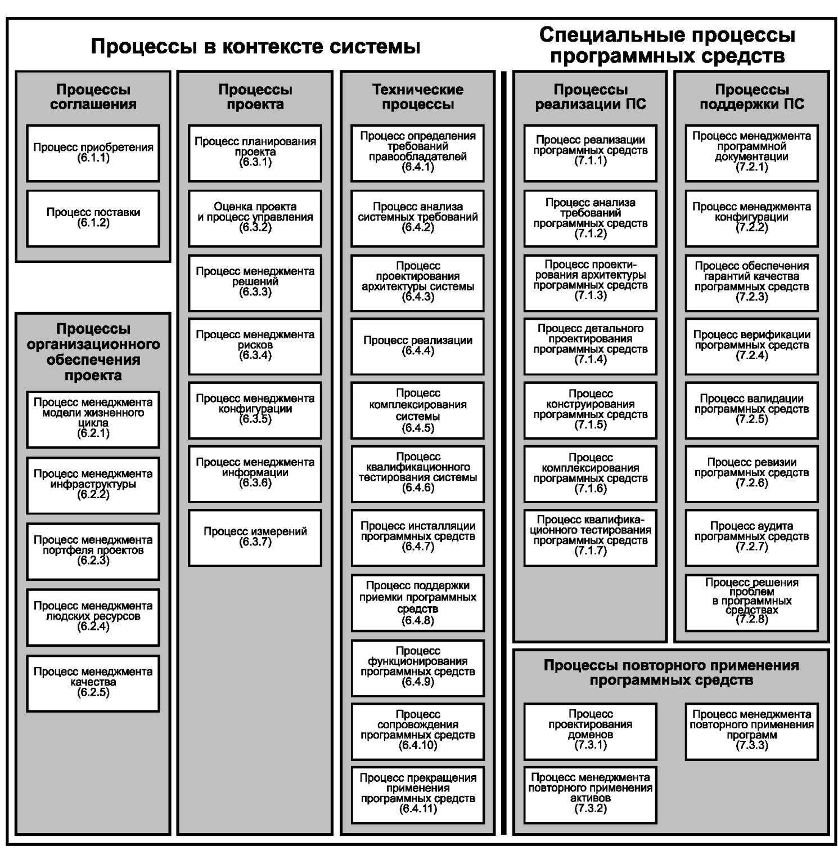
Процессы жизненного цикла ПС (ГОСТ Р ИСО/МЭК12207)

Slide 15
Технические процессы создания систем (ИСО/МЭК 12207)
Технические процессы определяют деятельность, которая дает возможность реализовывать организационные и проектные функции для оптимизации пользы и снижения рисков, являющихся следствием технических решений и действий. Эта деятельность
обеспечивает возможность продуктам и услугам обладать такими свойствами, как:
  своевременность и доступность, результативность затрат, а также
  функциональность, безотказность, ремонтопригодность, продуктивность,
  приспособленность к применению, и другими качественными характеристиками, требуемыми приобретающими и поддерживающими организациями.
предоставляет возможность продуктам и услугам соответствовать ожиданиям или требованиям гражданского законодательства, включая факторы здоровья, безопасности, защищенности и факторы, относящиеся к окружающей среде.

Slide 16
Технические процессы создания ПС (ИС)
В разделе 6 представлен системный контекст для работы с автономным программным продуктом или услугой, или программной системой.
Раздел 7 содержит специальные процессы программных средств для использования в реализации программного продукта или услуги, которые являются некоторым элементом более крупной системы.

Slide 17
6.4 Технические процессы жизненного цикла систем
6.4.1 Процесс определения требований правообладателей
Цель процесса определения требований правообладателей (заказчиков) состоит в выявлении требований к системе, выполнение которых может обеспечивать предоставление услуг, необходимых пользователям и другим правообладателям в заданной среде применения/
По отношению к заказчикам каждая предоставляемая услуга подвергается валидации для подтверждения того, что система полностью удовлетворяет заявленным требованиям
6.4.2 Процесс анализа системных требований
Цель анализа системных требований состоит в преобразовании определенных требований правообладателей (заказчиков) в совокупность необходимых системных технических требований (функциональных и нефункциональных требований), которыми будут руководствоваться в проекте системы.

Slide 18
Пример видов деятельности и задач в процессе формирования требований
Идентификация правообладателей (участников процесса создания ИС)
Идентификация требований ( из внутренних и внешних источников) – модель as is
Оценка требований. Анализ включает идентификацию и назначение приоритетов для противоречивых пропущенных, неполных, неоднозначных, несовместимых, несоответствующих или непроверяемых требований.
Согласование требований (с заказчиком) – модель to be
Регистрация требований в форме, приемлемой для менеджмента требований в течение жизненного цикла и за его пределами (спецификация).

Slide 19
6.4 Технические процессы жизненного цикла систем
6.4.3 Процесс проектирования архитектуры системы
Цель процесса проектирования архитектуры системы заключается в определении того, как системные требования следует распределить относительно элементов системы.
Архитектура должна идентифицировать составные части технических средств, программных средств и ручных операций. Должно гарантироваться, что все системные требования распределяются между этими составными частями.
6.4.4 Процесс реализации
Цель процесса реализации заключается в создании заданных элементов системы.

Slide 20
Процессы жизненного цикла систем (стандарт 12207)
6.4.5 Процесс комплексирования системы
Цель процесса комплексирования системы заключается в объединении системных элементов (включая составные части технических и программных средств, ручные операции и другие системы, при необходимости) для производства полной системы, которая будет удовлетворять системному проекту и ожиданиям заказчика, выраженным в системных требованиях.
6.4.6 Процесс квалификационного тестирования системы
Цель процесса квалификационного тестирования системы заключается в подтверждении того, что реализация каждого системного требования тестируется на соответствие и система готова к поставке.
6.4.7 Процесс инсталляции программных средств
Цель процесса инсталляции программных средств заключается в установке программного продукта, удовлетворяющего заданным требованиям, в целевую среду применения.

Slide 21
6.4 Технические процессы жизненного цикла систем
6.4.8 Процесс поддержки приемки программных средств
Цель процесса поддержки приемки программных средств заключается в содействии приобретающей стороне в обеспечении уверенности в том, что продукт соответствует заданным требованиям.
6.4.9 Процесс функционирования программных средств
Цель процесса функционирования программных средств заключается в применении программного продукта в предназначенной для него среде и обеспечении поддержки заказчиков программного продукта
6.4.10 Процесс сопровождения программных средств
Цель процесса сопровождения программных средств заключается в обеспечении эффективной по затратам поддержки поставляемого программного продукта.
6.4.11 Процесс прекращения применения программных средств
Цель процесса прекращения применения программных средств состоит в обеспечении завершения существования системного программного объекта.

Slide 22
7.1 Процессы реализации программных средств
7.1.1 Процесс реализации
Цель процесса реализации программных средств заключается в создании заданных элементов системы, выполненных в виде программных продуктов или услуг.
Результатом процесса является создание программной составной части, удовлетворяющей как требованиям к архитектурным решениям, что подтверждается посредством верификации, так и требованиям правообладателей, что подтверждается посредством валидации.
7.1.2 Процесс анализа требований к программным средствам
Цель процесса анализа требований к программным средствам заключается в установлении требований к программным элементам
7.1.3 Процесс проектирования архитектуры программных средств
Цель процесса проектирования архитектуры программных средств заключается в обеспечении проекта для программных средств, которые реализуются и могут быть верифицированы относительно требований.

Slide 23
7.1 Процессы реализации программных средств
7.1.4 Процесс детального проектирования программных средств
Цель процесса детального проектирования программных средств заключается в обеспечении проекта для программных средств, которые реализуются и могут быть верифицированы относительно установленных требований и архитектуры программных средств, а также существенным образом детализируются для последующего кодирования и тестирования.
7.1.5 Процесс конструирования программных средств
Цель процесса конструирования программных средств заключается в создании исполняемых программных блоков, которые должным образом отражают проектирование программных средств.
7.1.6 Процесс комплексирования программных средств
Цель процесса комплексирования программных средств заключается в объединении программных блоков и программных компонентов, создании интегрированных программных элементов, согласованных с проектом программных средств, которые демонстрируют, что ункциональные и нефункциональные требования к программным средствам удовлетворяются на полностью укомплектованной или эквивалентной ей операционной платформе.

Slide 24
7.1 Процессы реализации программных средств
7.1.7 Процесс квалификационного тестирования программных средств
Цель процесса квалификационного тестирования программных средств заключается в подтверждении того, что комплектованный программный продукт удовлетворяет установленным требованиям.

Slide 25
Связь стадии проектирования с процессами разработки ИС по стандарту ИСО/МЭК 12207, требования к процессам
 | Форм. треб-й | Проектирование | Разра-аботка | Внедрение | Экспл/ Сопр-е
Определение требований правообладателей | +
Анализ системных требований | + | +
Проектирование архитектуры системы |  | +
Реализация системы |  |  | +
Комплексирование системы |  |  | +
Квалификационное тестирование |  |  | + | +
Инсталляция программных средств |  |  |  | +
Поддержка приемки программных средств |  |  |  | +
Функционирование |  |  |  |  | +
Сопровождение |  |  |  |  | +
Процессы

Slide 26
Связь стадий и процессов жизненного цикла по стандарту ИСО/МЭК 12207
 | Форм. треб-й | Проектирование | Разра-ботка | Внедрение | Экспл/ Сопр-е
Анализ требований к ПС | + | +
Проектирование архитектуры программных средств |  | +
Детальное проектирование ПС |  |  | +
Конструирование ПС |  |  | +
Комплексирование ПС |  |  | + | +
Квалификационное тестирование |  |  |  | + | +
Процессы

